Slide 1
GEOSTORIA DELL’IRAN contemporaneo: LA MONARCHIA PAHLAVI

Slide 2
PRESENTAZIONE
L’attività laboratoriale di questo PowerPoint consiste, oltre che nell’analizzare i documenti seguendo le indicazioni che ti vengono date, nel completare le slide inserendo, col taglia e incolla, i documenti presenti nell’archivio. Per quanto riguarda i documenti scritti, ti viene chiesto esplicitamente dove inserirli. I grafici e le immagini dovrai invece essere tu a stabilire dove è opportuno inserirli. I grafici e le immagini vanno spostate singolarmente eccetto quelle presenti nelle slide che contengono più grafici e/o immagini (in questo caso dovrai spostare l’intera slide).

Slide 3
indice 1. REZA KHAN PAHLAVI 2. MUHAMMAD REZA PAHLAVI - LA SOCIETA’ - LA “RIVOLUZIONE BIANCA” - UNO SVILUPPO ECONOMICO SQUILIBRATO - UN MONARCA ASSOLUTO - LA SAVAK - LE RELAZIONI INTERNAZIONALI - LE SPESE MILITARI - LA CORRUZIONE - LA FUGA DEI CERVELLI

Slide 4
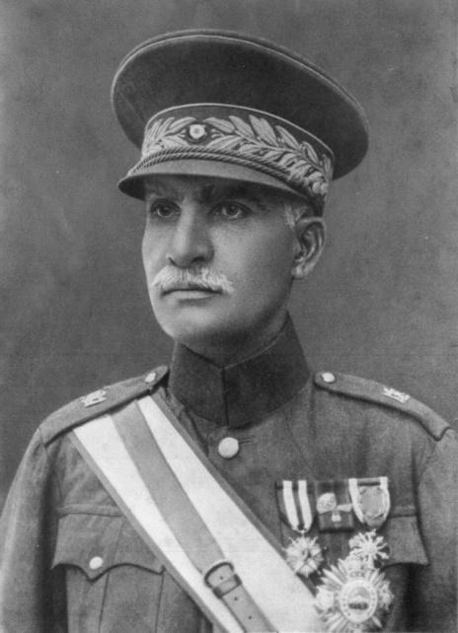
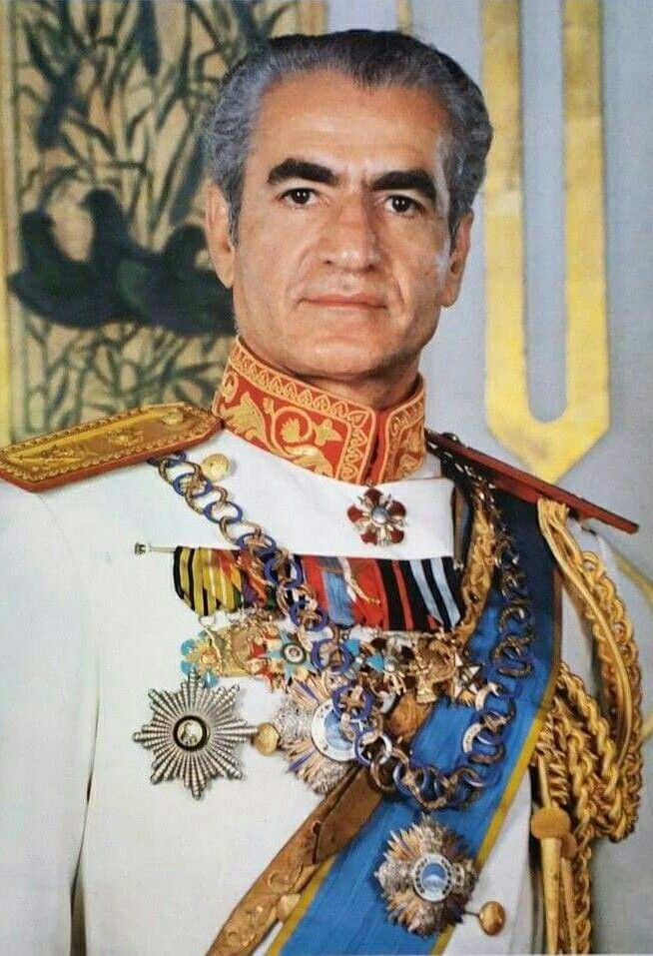
LA DINASTIA PAHLAVI 1921 - 1979
Nel 1921, appoggiato dai militari, Reza Khan spodestò l’ultimo scià dei Qagiar, inaugurando la dinastia dei Pahlavi . Abolì i diritti feudali, restaurò l’autorità del governo centrale e promosse una massiccia campagna di modernizzazione ma non riuscì a sottrarre la Persia ‒ dal 1935 Iran ‒ alle ingerenze delle potenze straniere.
Nel 1941 egli abdicò in favore del figlio Muhammad Reza Pahlavi, che rimase al potere sino alla rivoluzione islamica del 1979. In questo lungo periodo lo scià si legò agli Stati Uniti e agli interessi delle compagnie petrolifere occidentali; impresse un crescente carattere autoritario al proprio regime e diede avvio, al principio degli anni Sessanta, a un ampio programma di modernizzazione economica e sociale (la cosiddetta rivoluzione bianca) che tuttavia non smantellò le strutture autoritarie del regime e non sciolse i grandi nodi dello sviluppo dell'Iran.
Reza Khan Pahlavi
Muhammad Reza Pahlavi

Slide 5
Reza khan pahlavi

Slide 6
Reza Khan intraprese un'ambiziosa opera di modernizzazione dell'Iran. Venne dato impulso allo sviluppo dell'industria pesante e delle infrastrutture, con la costruzione di un sistema ferroviario nazionale; venne potenziato l'apparato burocratico dello Stato e migliorati i sistemi giudiziario e sanitario; vennero promossi i costumi occidentali e la parità sociale per le donne.
da Wikipedia Dinastia Pahlavi
Una volta giunto al potere, quale obiettivo perseguì Reza Khan? Rispondi evidenziando nel testo l’informazione principale.
Per lo shah fu chiaro fin da subito quanto potesse essere determinante realizzare la più straordinaria infrastruttura del tempo, la ferrovia nazionale, non solo un vantaggio economico ma un ‘simbolo’ della lotta all’arretratezza del Paese, dal momento che proprio l’assenza di un sistema di trasporto efficiente era causa principale della povertà degli iraniani. L’economia iraniana, quando Reza Shah divenne re, si basava sull’agricoltura di sussistenza proprio a causa del fatto che al tempo non vi era ancora un efficiente sistema stradale; un quinto della popolazione abitava in città, un altro quinto era rappresentato dalle tribù nomadi, il restante viveva nei tanti villaggi poveri privi di ogni infrastruttura.
da G. Schweizer I persiani
Perché era importante realizzare la ferrovia nazionale? Rispondi evidenziando nel testo l’informazione principale.
Lo sviluppo industriale fu accompagnato da una crescita del numero degli operai. Quest’ultimi provenivano dalle regioni rurali e la loro immigrazione nelle città, dove erano concentrati gli impianti industriali, contribuì alla crescita della popolazione urbana.
da F. Sabahi Storia dell’Iran
Quale conseguenza ebbe lo sviluppo industriale per la popolazione? Rispondi evidenziando nel testo l’informazione principale.

Slide 7
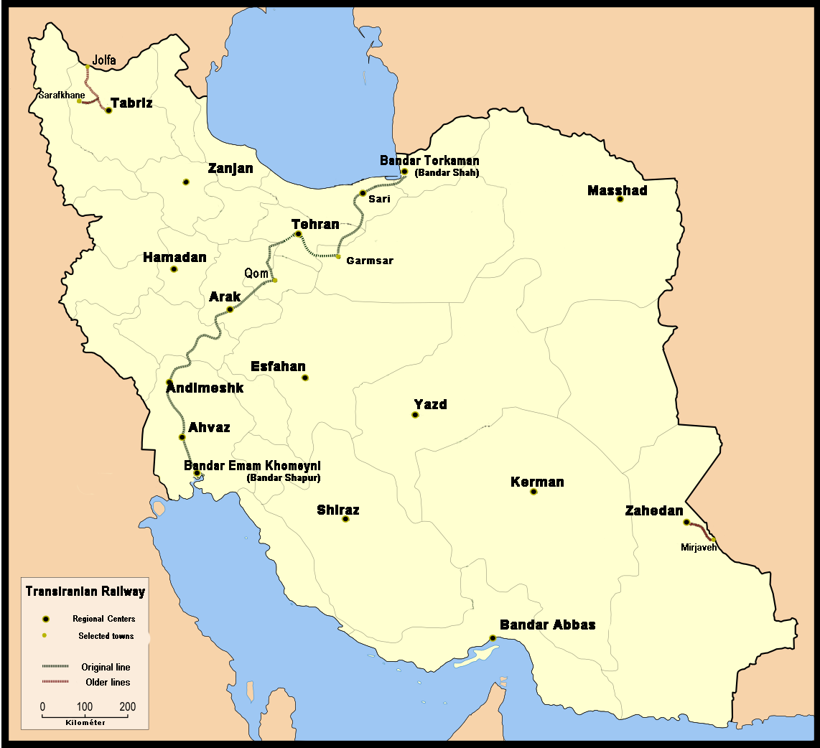
La ferrovia trans-iraniana nel 1938

Slide 8
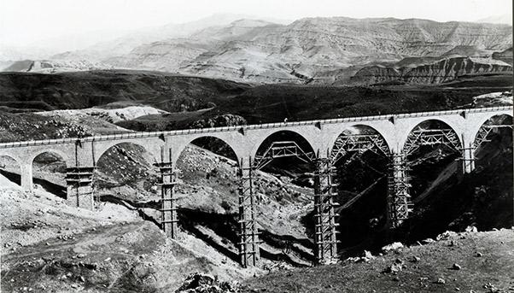
La ferrovia Transiraniana non è solo l’esempio dello sviluppo di una nazione, ma anche di abilità ingegneristica. Il progetto visionario, che ha richiesto oltre dieci anni per essere completato, taglia l’Iran dal Nord al Sud attraverso alcuni dei territori più vari e spesso pericolosi. Gli operai che l’hanno costruita hanno dovuto affrontare paludi malariche, montagne ripide, immensi altipiani, valli profonde, deserti roventi e vaste pianure.

Slide 9
Contemporaneamente il nuovo scià operò per indebolire il potere del clero: tolse ai religiosi il monopolio dell'istruzione con l'istituzione della scuola pubblica statale e li bandì dai tribunali istituendo un sistema giudiziario laico. Ma la misura che colpì più duramente i religiosi fu probabilmente il decreto del 1939 con cui lo Stato si appropriò delle loro proprietà terriere e delle loro fondazioni. Gli ulema persero così, oltre alle prerogative legali e sociali, anche una base economica fondamentale.
da Wikipedia Dinastia Pahlavi
Quale politica seguì Reza Khan nei confronti del clero ? Con quali provvedimenti? Rispondi evidenziando nel testo le informazioni principali..
Reza Khan aumentò il proprio patrimonio fondiario espropriando le proprietà di latifondisti accusati di avere tradito il nuovo ordine e rinunciò ad attuare una riforma agraria a vantaggio dei piccoli contadini, al contrario, egli espropriò improvvisamente i contadini di oltre duemila paesi, senza alcun rispetto per le leggi vigenti, trasformando 235.000 persone in schiavi al suo servizio, senza alcun diritto.
Dove finì tanta ricchezza? I depositi nelle banche straniere furono lasciati agli eredi, mentre le proprietà servirono sia a finanziare la costruzione di palazzi, alberghi, casinò e la creazione di fondazioni e società, sia a pagare stipendi e appannaggi all’entourage del sovrano.
da F. Sabahi Storia dell’Iran
In che modo Reza Khan aumentò il proprio patrimonio fondiario? Come lo utilizzò? Rispondi evidenziando nel testo le informazioni principali..

Slide 10
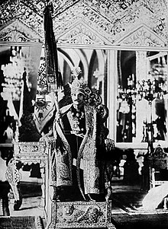
Evidenzia l’informazione principale e scrivi la relativa domanda
Creò uno Stato autoritario mettendo fuori legge partiti e sindacati e chiudendo i giornali indipendenti. Lasciò in vita il parlamento, istituito nel 1907, ma gli tolse il diritto di legiferare. I deputati dovevano soltanto confermare a livello formale le decisioni dello schah.
da G. Schweizer I persiani
Reza Shah Pahlavi nel giorno della sua incoronazione.

Slide 11
Reza Khan non si preoccupò dell’ostilità delle gerarchie religiose. Comandava un esercito moderno che era in grado di reprimere velocemente e spietatamente ogni rivolta. Inoltre reputava che gli ajatollah non fossero capaci di organizzare la ribellione di centinaia di migliaia o di milioni di persone.
Fu abbattuto lo stesso. Non dal suo popolo, ma dagli Inglesi e dai Sovietici. Lo scià era diventato un personaggio scomodo soprattutto per il governo di Londra, dato che si era attorniato di consiglieri tedeschi e aveva licenziato gli Inglesi. Oltre a ciò, aveva sempre testardamente preteso che l’Iran sfruttasse da sé i propri giacimenti petroliferi. Così facendo, infrangeva una legge non scritta perché l’Inghilterra non era disposta a mettere in discussione il proprio monopolio sui giacimenti petroliferi, i cui proventi finivano in gran parte nelle casse della British Oil Company ma anche in quelle del governo britannico.
Nell’agosto del 1941, due mesi dopo l’inizio della campagna hitleriana contro la Russia durante la seconda guerra mondiale, l’Inghilterra e l’Unione sovietica invasero l’Iran che, nonostante le sue aperte simpatie per la Germania, si era dichiarato neutrale. Il 16 settembre dello stesso anno Reza Pahlavi abdicò in favore di suo figlio Mohammed Reza Pahlavi che, dopo aver stipulato con le potenze occupanti un trattato di alleanza e di mutua assistenza, dichiarò guerra alla Germania (settembre 1942).
da G. Schweizer I persiani
Da chi fu abbattuto Reza Khan? Perché? Rispondi evidenziando nel testo le informazioni principali..

Slide 12
Muhammad reza pahlavi

Slide 13
La società

Slide 14
Durante il regno di Reza Pahlavi, quali erano le classi sociali benestanti? Quali erano quelle svantaggiate? Cerca il documento nell’archivio e rispondi evidenziando le informazioni principali?
Che fine fecero molti contadini e braccianti delle campagna? Cerca il documento nell’archivio e rispondi evidenziando le informazioni principali?

Slide 15
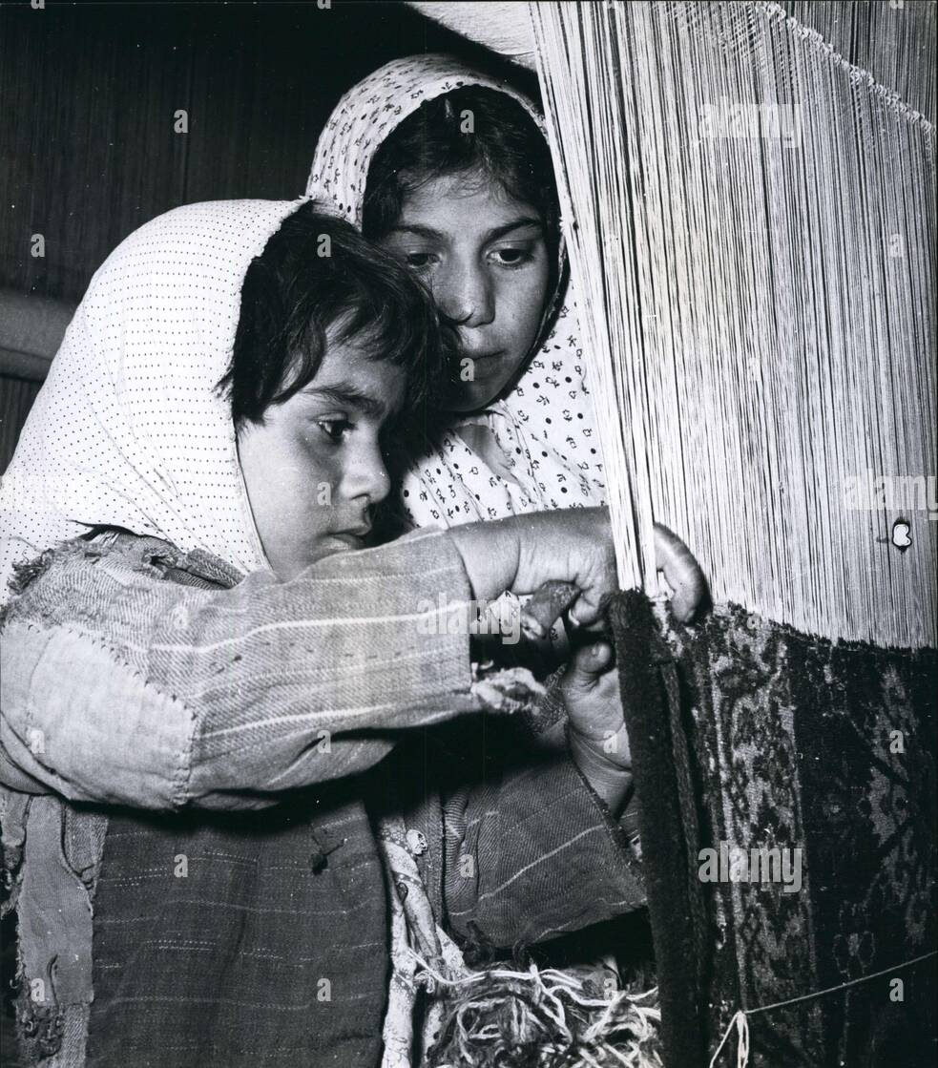
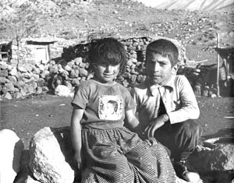
Iran 1970. Due bambine impiegate nella produzione di tappeti. Secondo la legge iraniana, otto era il limite minimo di età per il lavoro ma, soprattutto nei piccoli villaggi, tale legge non veniva osservata.
Bambini in un villaggio nel Kurdistan iraniano, 1979. Negli anni '60, più della metà delle famiglie curde viveva in abitazioni monolocali, la maggior parte senza elettricità né acqua corrente. Nel 1979, 26 anni dopo che la "Rivoluzione Bianca" dello Shah avrebbe dovuto portare la riforma agraria, un contadino curdo disse: "Non abbiamo niente qui, niente lavoro e scuole, niente elettricità e niente ospedali, niente vita e niente futuro".

Slide 16
La “Rivoluzione bianca”

Slide 17
In cosa consisteva la “Rivoluzione bianca”? Qual era il suo obiettivo? Cerca il documento nell’archivio e rispondi evidenziando le informazioni principali?
Quali misure vennero prese a favore delle donne? Chi vi si oppose? Perché? Cerca il documento nell’archivio e rispondi evidenziando le informazioni principali?

Slide 18
Quali sono state le conseguenze sociali della riforma agraria? Cerca il documento nell’archivio e rispondi evidenziando le informazioni principali?

Slide 19
Quali sono state le conseguenze per l’economia agricola? Cerca il documento nell’archivio e rispondi evidenziando le informazioni principali?
Chi si è opposto alla riforma agraria? Perché? Cerca il documento nell’archivio e rispondi evidenziando le informazioni principali?

Slide 20
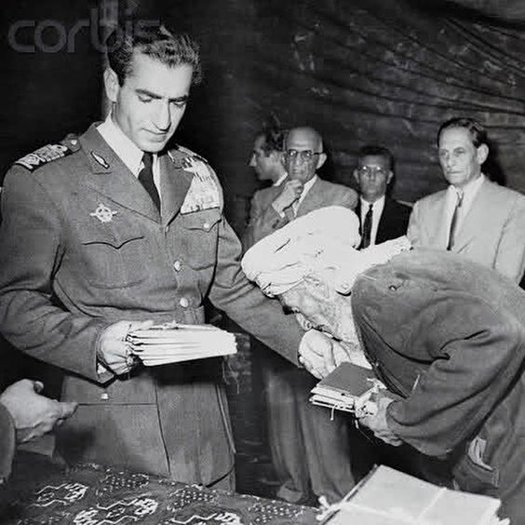
Un contadino, con in mano l’atto di proprietà della terra, bacia la mano di Reza Pahlavi.
La riforma agraria e la distribuzione della terra offrono allo shah l’occasione di conquistare le campagne e di attirare dalla sua parte i contadini. Così, per dare il buon esempio, dichiara di voler cedere le proprie terre. Gira per le campagne distribuendo atti di proprietà ai contadini. Si fa fotografare in posa da benefattore: in piedi, le braccia ingombre di rotoli (gli atti di proprietà) e i contadini prostrati a baciargli le mani.

Slide 21
In che modo si cercò di combattere l’analfabetismo? Chi era contrario? Perché? Cerca il documento nell’archivio e rispondi evidenziando le informazioni principali?

Slide 22
Perché è fallito il piano di industrializzazione? Con quali conseguenze? Cerca il documento nell’archivio e rispondi evidenziando le informazioni principali?

Slide 23
Uno sviluppo economico squilibrato

Slide 24
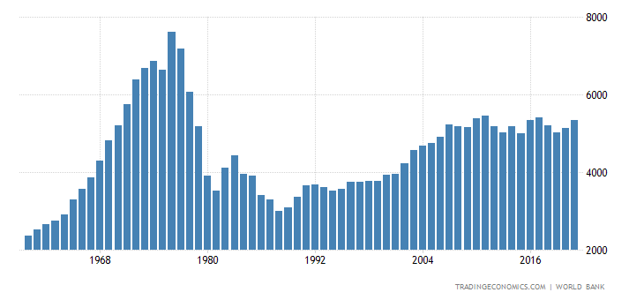
Evidenzia in grassetto l’informazione principale
Evidenzia in grassetto l’informazione principale
Quello tra il 1963 e l'inizio degli sconvolgimenti rivoluzionari nel 1978 rappresenta indubbiamente il periodo più lungo di crescita sostenuta del reddito reale pro capite che l'economia iraniana abbia conosciuto. Durante il periodo 1963-77 il prodotto interno lordo (PIL) è cresciuto in termini reali di un tasso medio annuo di circa il 10,5% con un tasso di crescita annuale della popolazione di circa il 2,7% e ha collocato l’Iran tra le economie in più rapida crescita sia fra i Paesi in via di sviluppo che fra quelli sviluppati. Di conseguenza, il reddito pro capite del Paese è passato da $ 170 nel 1963 a $ 2.060 nel 1977.
da Encyclopaedia Iranica
Iran – PIL pro capite

Slide 25
L'aumento dei redditi reali, tuttavia, non era equamente diviso tra i diversi gruppi sociali e le tendenze sfavorevoli nella distribuzione del reddito e della ricchezza che avevano prevalso nei primi anni '60 divennero ancora più pronunciate. La quota di spesa dal 20% più ricco delle famiglie urbane è passata dal 52% nel 1959-60 al 56% nel 1974-75, mentre la quota del 40% più povero delle famiglie è diminuita dal 14% a circa l'11% nel periodo 1959-74. periodo. Analoghe tendenze sfavorevoli nelle disparità di spesa erano presenti anche tra le famiglie rurali nelle diverse regioni e tra le aree rurali e urbane del paese nel suo insieme.
La rapida e squilibrata espansione della produzione, in particolare tra i settori agricolo e industriale, ha portato anche a un sostanziale aumento del tasso di migrazione dalle aree rurali a quelle urbane. Il grado di urbanizzazione è passato dal 31 per cento del 1956 al 49 per cento del 1978.
da Encyclopaedia Iranica
Quali sono le due conseguenze che ha avuto lo sviluppo economico del periodo 1963-1978? Rispondi evidenziando le informazioni principali.

Slide 26
Un monarca assoluto

Slide 27
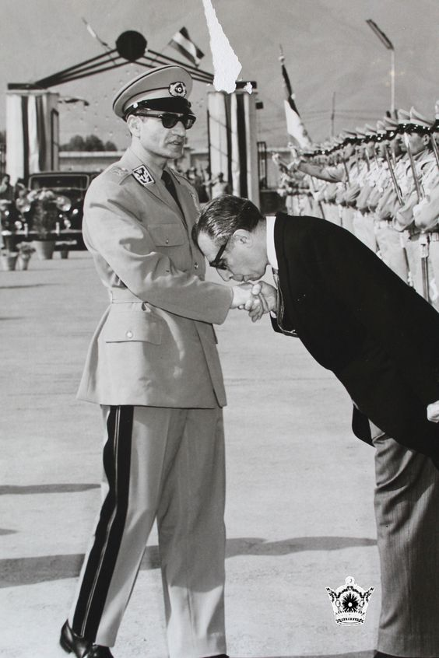
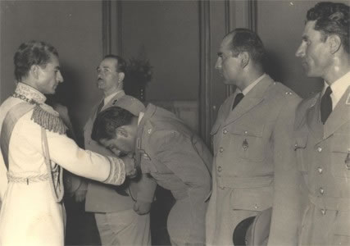
Il baciamano di un ministro del governo iraniano
Reza Pahlavi, come già aveva fatto il padre, accentrò il potere nelle mani della monarchia. Sua opinione era che il parlamento avesse ragione di esistere soltanto per approvare le decisioni imperiali; di conseguenza i ministri erano responsabili del loro operato solo nei confronti dello schah, non certo di fronte ai deputati.
Il saluto dei militari
L’accentramento dei poteri nelle mani dello schah fu attuato con l’appoggio dell’esercito, da sempre abituato a servire un sovrano assoluto.

Slide 28
La Savak

Slide 29
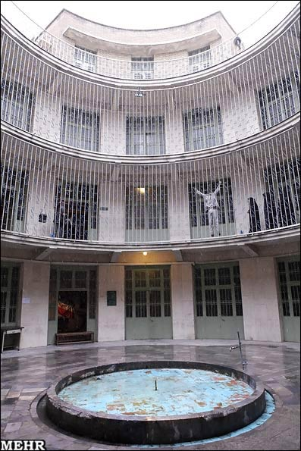
“Il guaio,” dice la moglie dai grandi occhi che luccicano nella penombra, “è che nessuno può prevedere quanto potrà resistere alla tortura, o addirittura se riuscirà a sopportarla. E dire Savak significava dire torture. Di solito rapivano una persona per strada, le bendavano gli occhi e senza una parola la portavano direttamente alla tortura. Lì davano il via a tutto il macabro rituale: ossa spezzate, unghie strappate, mani infilate in forni roventi, crani trapanati e decine di supplizi spaventosi. Quando la vittima, impazzita di dolore, era ridotta a un ammasso sfracellato e sanguinolento, si procedeva a stabilirne l’identità. ‘Nome? Cognome? Indirizzo? Che hai detto contro lo scià? Rispondi: che hai detto?’ Quello magari non aveva fiatato, era completamente innocente. Ma che importava l’essere innocente? Così avrebbero avuto paura sia colpevoli sia innocenti, nessuno si sarebbe sentito al sicuro. Il terrore seminato dalla Savak stava proprio nel fatto che poteva colpire chiunque: eravamo tutti colpevoli, dato che l’accusa non concerneva i fatti, ma le intenzioni che la Savak ci attribuiva. ‘Tu eri contro lo scià?’ ‘No!’ ‘Ma avresti voluto esserlo, vero? Mascalzone!’ Non c’era bisogno d’altro.
da R. Kapuscinski Shah-in-shah
Dai un titolo al brano
Ex prigione della Savak
SAVAK ("Organizzazione nazionale per la sicurezza e l'informazione") erano i servizi segreti imperiali iraniani che operarono tra il 1957 e il 1979. Si dice che fosse l'organizzazione più brutale del Medio Oriente, a causa delle sue famigerate camere di tortura in cui gli oppositori politici, in particolare comunisti, venivano sottoposti a ogni tipo di sevizia. Durante gli ultimi quindici anni di governo dello scià arrivò a impiegare circa 60.000 agenti.

Slide 30
Le relazioni internazionali

Slide 31
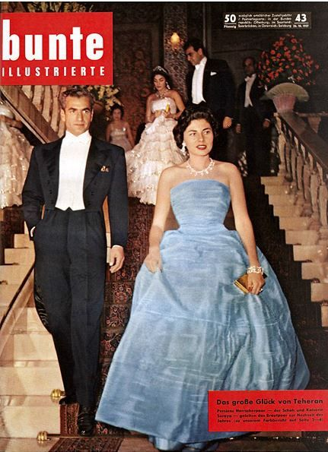
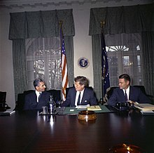
Reza Pahlavi e la moglie nella copertina di una rivista tedesca
Reza Pahlavi cercò di intessere relazioni cordiali a livello internazionale e di presentarsi al mondo come "monarca illuminato", attraverso anche una forte campagna di promozione personale, concedendo interviste a quotidiani di tutto il mondo e curando la propria immagine pubblica.
Mohammad Reza, il presidente degli Stati Uniti John F. Kennedy e il segretario alla Difesa Robert McNamara nella stanza del gabinetto della Casa Bianca , 1962.
Il governo dello shah godette della protezione degli Stati Uniti che lo consideravano un alleato affidabile.

Slide 32
Le spese militari

Slide 33
Evidenzia nel testo le informazioni che giustificano il titolo del brano.
Le spese pazze dello scià
Un giorno, sfogliando il catalogo di una fabbrica d’armamenti, il sovrano s’innamora del cacciatorpediniere Sprunce. Costo di un esemplare: trecentotrentotto milioni di dollari. Ne ordina subito quattro. I cacciatorpediniere attraccano nel porto di Bandar Abbas, ma le ciurme americane rientrano in patria, poiché gli stessi Stati Uniti sono a corto di personale per quel tipo di nave. I quattro caccia stanno sempre lì, nel porto di Bandar Abbas, a coprirsi di ruggine. Un altro giorno lo scià s’innamora dell’F-16, un prototipo di cacciabombardiere, e decide di comprarne una grossa partita. Ma quei morti di fame degli americani hanno appena deciso di abbandonarne la produzione a causa del costo esorbitante: ventisei milioni di dollari al pezzo. Meno male che c’è lo scià a salvare la situazione e aiutare gli amici in miseria: fa un’ordinazione di centosessanta aerei, accludendo un assegno di tre miliardi e ottocento milioni di dollari.
Domanda: sarebbe stato tanto difficile togliere, mettiamo, un milione da queste cifre da capogiro, destinandolo a qualche autobus municipale in più per gli abitanti di Teheran, dove la gente aspetta ore alle fermate e ne impiega altrettante per raggiungere il posto di lavoro? Ma che c’è di grandioso in un autobus cittadino, che impressione di potere ne emana?
Altra domanda: perché non sottrarre un milione da tutti quei miliardi, e dotare di pozzi una ventina di villaggi? Pozzi? E chi andrà mai in quei villaggi sperduti nelle montagne solo per ammirare un pozzo? Se domani un album destinato a illustrare l’Iran nella nuova veste di quinta potenza mondiale mostrasse la foto di un villaggio con pozzo, gli europei se ne chiederebbero stupiti il perché. Un villaggio con pozzo non significa niente. Se invece ci mettiamo una foto del sovrano, come ce ne sono a bizzeffe, con file e file di aerei a reazione sullo sfondo, la gente lo ammirerà, dicendo che effettivamente ha fatto grandi cose.
da R. Kapuscinski Shah-in-shah

Slide 34
La corruzione

Slide 35
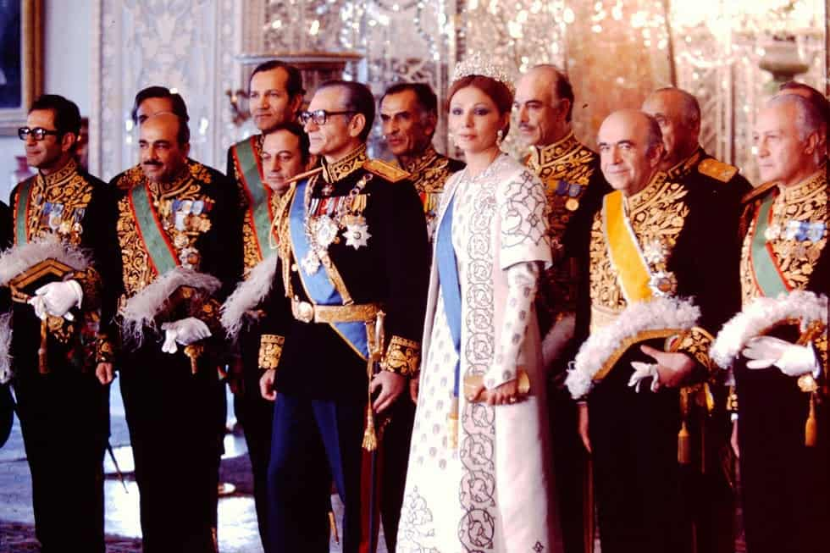
Quali categorie di persone si arricchiscono con la corruzione? Cerca il documento nell’archivio e rispondi evidenziando le informazioni principali?
La corte di Reza Pahlavi

Slide 36
La fuga dei cervelli

Slide 37
A rigor di logica, chiunque intenda costruire una Grande Civiltà dovrebbe cominciare dall’elemento umano, preparare quadri di esperti e formare una classe di intellettuali. Ma qui si entra appunto in un campo minato. Creare nuove università? Fondare un politecnico? Le università sono tutti nidi di vespe, gli studenti sono ribelli, facinorosi, liberi pensatori. Come criticare lo scià per non essersi dato da solo la zappa sui piedi? Il sovrano ha escogitato un sistema migliore: tiene la maggior parte degli studenti alla larga dall’Iran. Da questo punto di vista il paese è un caso unico al mondo: oltre centomila iraniani studiano in Europa e in America. All’Iran tutto questo costa molto più caro che creare università nazionali, ma il regime si autogarantisce una certa tranquillità. La maggior parte di quei giovani non fa più ritorno in patria. Oggi ci sono più medici iraniani a Sa Francisco e ad Amburgo che a Tabriz e Meshed. I giovani non si lasciano tentare neanche dai generosi salari offerti dallo scià: temono la Savak e non vogliono più baciare i piedi a nessuno. È una delle tragedie del paese: dittatura, repressioni e persecuzioni condannano il fior fiore dell’Iran, scrittori, studiosi e pensatori, all’emigrazione, al silenzio o alle catene.
da R. Kapuscinski Shah-in-shah
Perché in Iran non si forma una classe di intellettuali? Cerca il documento nell’archivio e rispondi evidenziando le informazioni principali?

